Slide 1
대전시 교통사고 위험지역 도출
팀명 : H Y R

Slide 2
CONTENTS
01 분석 목적
02 제공 데이터 탐색
03 데이터 전처리
04 분석 및 결과

Slide 3
01
분석 목적
보다 효과적인 교통안전대책 수립을 위해
분석 배경
분석 목적

Slide 4
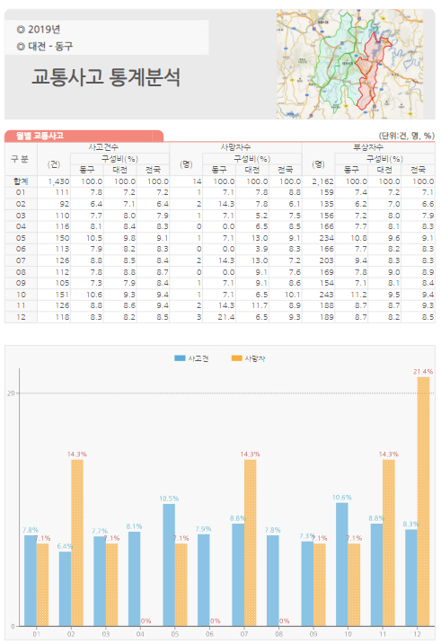
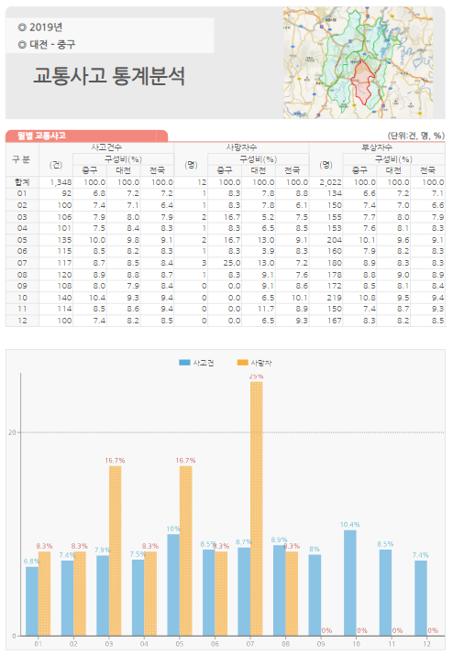
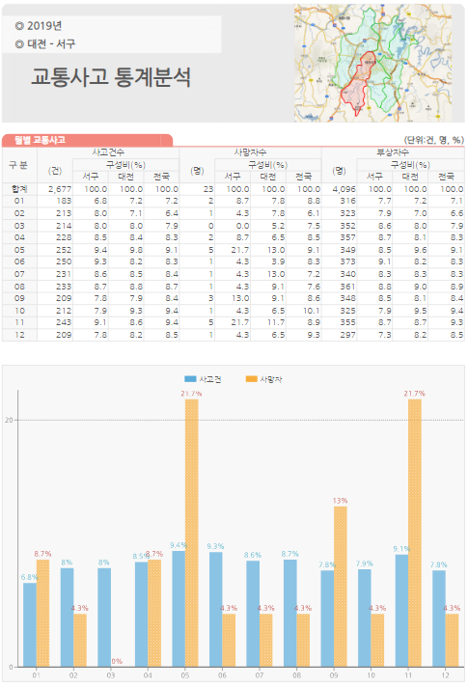
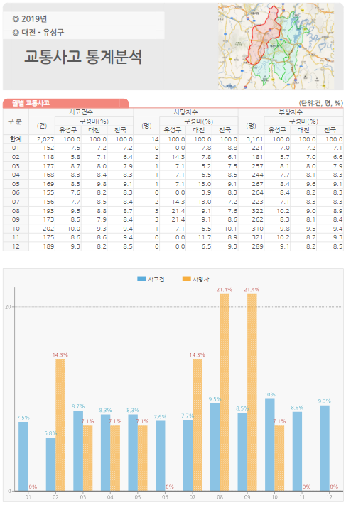
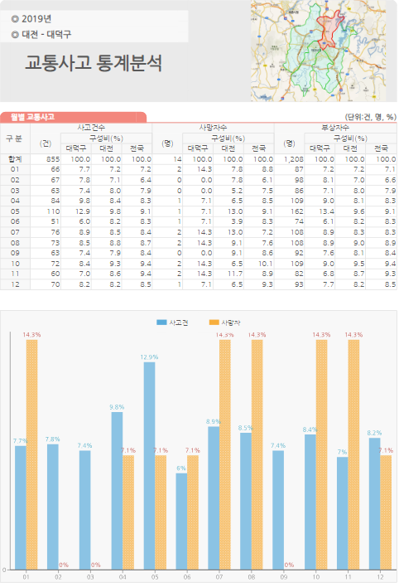
0.1-1 분석 배경
· 운송 수단과 자동차 수 증가 등의 변화로 현)교통안전정책 추진에도 불구하고,
교통사고 발생건수 변화에 미치는 영향 미미한 수준
→ 대전시 교통사고 발생 위험 지역 & 교통안전시설물 추가 설치 위치 도출
사망자 수 감소
교통사고 발생건수 유지
출처 : TAAS

Slide 5
0.1-2 분석 방향
· 과제1 : 교통사고 위험지역 100개소(50m반경) 제시
· 과제2 : 연령대별 사고 유형 & 사고 유형 & 교통안전시설물간의 인과관계 분석
과제1
과제 2
교통사고격자 기준 병합 데이터
분류 분석 / 예측 모델링
∙ XGBoost
∙ 회귀 분석
사고 발생 예측
교통사고 위험지역100개소 제시
추가 설치 위치 &
교통안전시설물 선정
사고유형 기준
병합 데이터
(차대차/차대사람/차량단독)
군집 분석(효율성)
∙ 안전시설물이 많음에도 사고가 많은 지역
∙ 안전시설물이 많고 사고가 적은 지역
∙ 안전시설물이 적고 사고가 많은 지역
∙ 안전시설물이 적고 사고가 적은 지역

Slide 6
02
제공 데이터 탐색
EDA & 데이터 전처리
제공 데이터 확인
시각화를 통한 데이터 이해

Slide 7
0.2-1 제공 데이터 확인
# 사고 정보 / 격자 정보 데이터
→ [‘gid’] 기준 파일 병합 후, 전체 데이터 기준 파일로 활용.
'1.대전광역시_교통사고내역(2017~2019).csv‘
‘2.대전광역시_교통사고격자(2017~2019).geojson‘
# 교통안전시설물 데이터
'3.대전광역시_신호등(보행등).geojson' '4.대전광역시_신호등(차량등).geojson'
'5.대전광역시_안전지대.geojson' '6.대전광역시_횡단보도.geojson'
'7.대전광역시_도로속도표시.geojson' '8.대전광역시_정차금지지대.geojson'
'9.대전광역시_교통안전표지.geojson' '10.대전광역시_교통CCTV.geojson'
'31.대전시_중앙분리대.geojson'
→ 위경도 데이터 활용해 격자 내 개수 파악.

Slide 8
0.2-1 제공 데이터 확인
# 인구 정보 데이터
'12.대전광역시_인구정보(총인구).geojson' 13.대전광역시_인구정보(고령).geojson'
'14.대전광역시_인구정보(생산가능).geojson' '15.대전광역시_인구정보(유소년).geojson'
# 차량 관련 데이터
'17.대전광역시_교통링크(2018).geojson‘
'18.대전광역시_교통노드(2018).geojson'
'19.대전광역시_상세도로망(2018).geojson‘
'20.대전광역시_평일_일별_시간대별_추정교통량(2018).csv'
'21.대전광역시_평일_일별_혼잡빈도강도(2018).csv‘
'22.대전광역시_평일_일별_혼잡시간강도(2018).csv‘
'30.대전광역시_차량등록현황_격자.geojson'

Slide 9
0.2-1 제공 데이터 확인
# 건물 정보 데이터
'23.대전광역시_도로명주소(건물).geojson'
'24.대전광역시_건물연면적_격자.geojson'
# 대전시 지도 정보 데이터
'25.대전광역시_법정경계(시군구).geojson'
'26.대전광역시_법정경계(읍면동).geojson'
'27.대전광역시_행정경계(읍면동).geojson'
'28.대전광역시_연속지적도.geojson'
→ 지도 시각화 활용

Slide 10
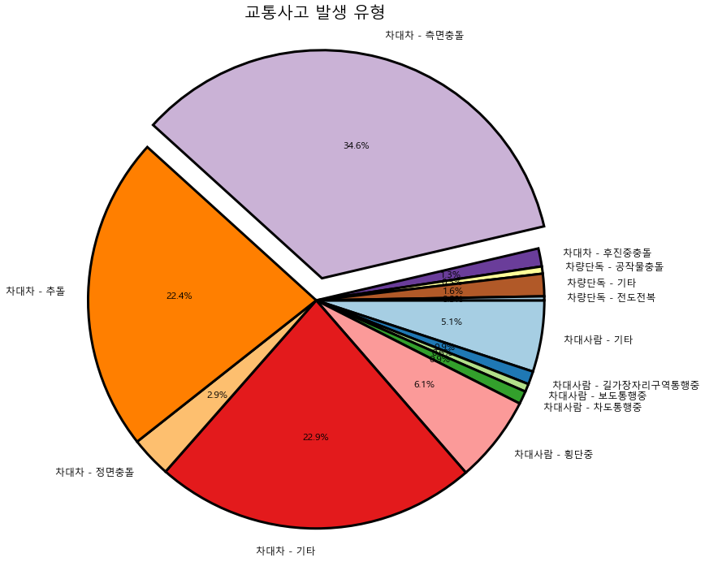
0.2-2 시각화를 통한 데이터 이해
1.대전광역시_교통사고내역(2017~2019).csv)
- 교통사고 유형별 피해자 수
(사망/중상/경상/부상신고자수 합계)
차대차 사고 유형이 많은 비율을 차지
→ 차대차 유형의 피해자수 ↑
※ 피해자 10 이하 유형은 대분류에 포함
(ex :차량단독 - 도로외이탈 – 기타 → 차량단독-기타 포함

Slide 11
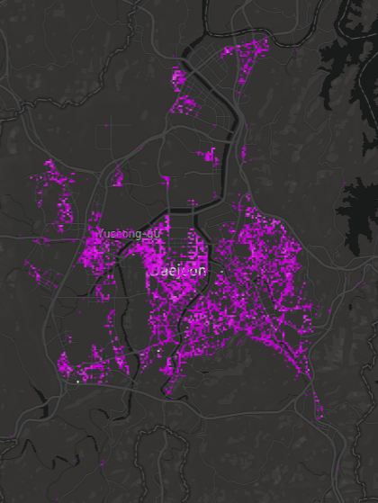
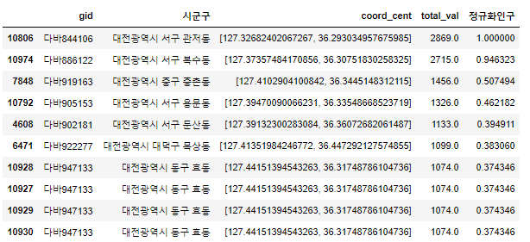
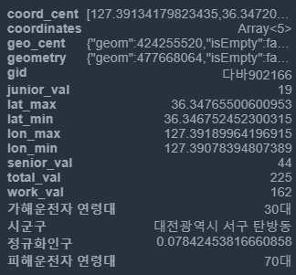
0.2-2 시각화를 통한 데이터 이해
# 인구 정보 데이터 – 총인구
- 총 인구 분포 지도 시각화 → 서구 관저동 인구 높음

Slide 12
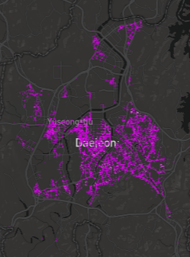
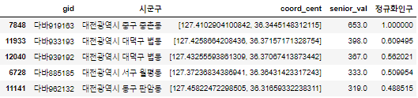
0.2-2 시각화를 통한 데이터 이해
# 인구 정보 데이터 – 고령
- 고령 인구 분포 시각화 → 중구 중촌동 고령 인구 높음

Slide 13
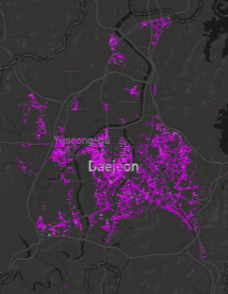
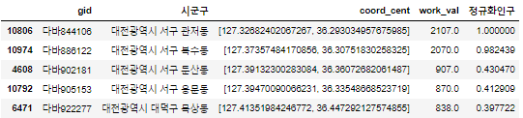
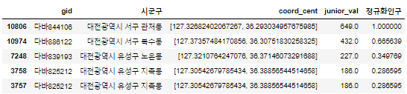
0.2-2 시각화를 통한 데이터 이해
# 인구 정보 데이터 – 생산가능
- 생산 가능 인구 지도 시각화 → 서구 관저동 인구 높음

Slide 14
0.2-2 시각화를 통한 데이터 이해
# 인구 정보 데이터 – 유소년
- 유소년 지도 시각화 → 서구 관저동 인구 높음

Slide 15
03
데이터 전처리
분석 준비
분석을 위한 데이터 전처리
- 데이터 병합 & 파생 변수 등 설정

Slide 16
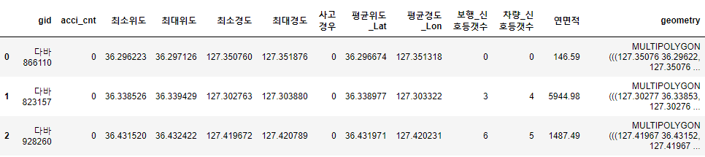
0.3-1 분석을 위한 데이터 전처리
· 위/경도 최대최소값 컬럼 구분
· 교통사고 격자 데이터의 ‘gid’를 기준으로 안전시설물, 인구 등의 데이터 병합과 위경도 범위 파악.
· MULTIPOLYGON 범위내 POINT TYPE의 위/경도 포함 여부 확인에 활용.

Slide 17
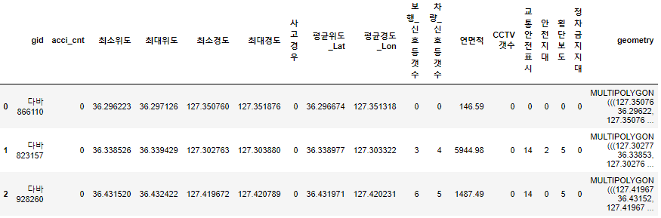
0.3-1 분석을 위한 데이터 전처리
· 위/경도 평균(중심) 컬럼 & ‘사고 경우’ 컬럼 생성
· 교통사고 격자 ‘gid’의 중심 위도/경도 값 생성.
· 교통사고가 발생한 지역과 발생하지 않은 지역을 0(무), 1(유) 로 구분.
· 각 교통안전시설물 개수 컬럼 생성
· 교통안전시설물 데이터의 ‘geometry’ 와 위/경도 범위(최소,최대) 비교 후, count

Slide 18
04
분석 및 결과
결과 도출
모델링
결과 및 한계점

Slide 19
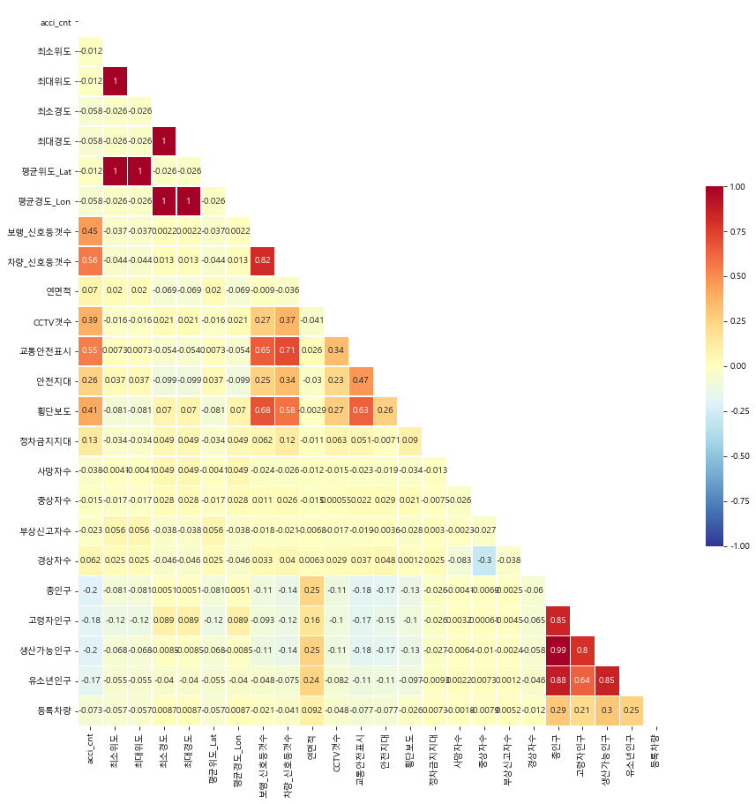
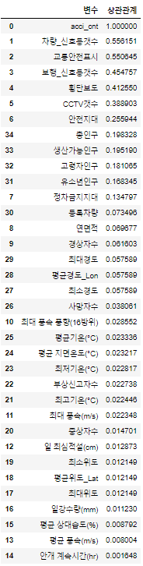
0.3-1 분석을 위한 데이터 전처리
· 전처리 데이터 병합 후, 상관 계수 확인
· ‘gid’ 기준 데이터 병합 후, 상관 관계 확인.
· 상관 계수 결과를 기반으로 분석에 활용.

Slide 20
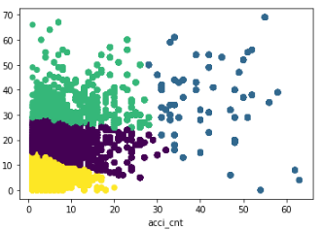
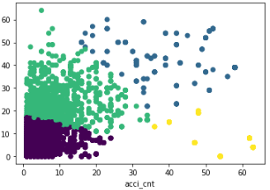
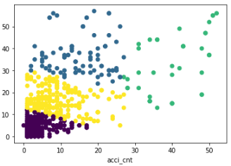
0.4-1 모델링
· 군집분석(Clustering Analysis)
- 사고유형별(차대차/차대사람/차량단독) 분리 후, 군집분석 수행.
- 사고유형-교통안전시설물 간 특성 파악(안전시설물 합계 컬럼 추가)
차대차-교통안전시설물 합계
차대사람-교통안전시설물 합계
차량단독-교통안전시설물 합계

Slide 21
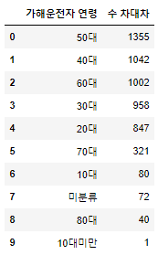
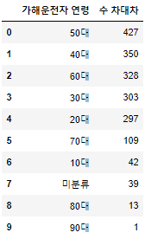
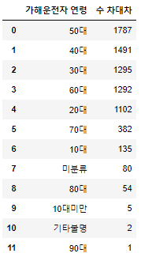
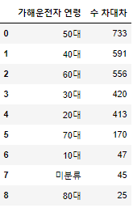
0.4-1 모델링
· 군집분석(Clustering Analysis)
① 안전시설물 적어서 사고 많음
② 안전시설물 많아도 사고 많음
③ 안전시설물 많아서 사고가 적음
④ 안전시설물 적음에도 사고가 적음
①
②
③
④
차대차-교통안전시설물 합계

Slide 22
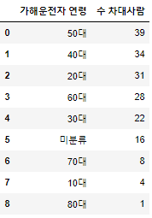
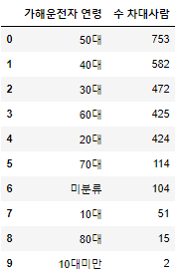
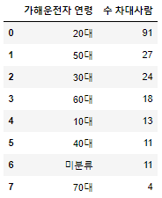
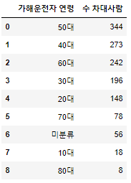
0.4-1 모델링
· 군집분석(Clustering Analysis)
① 안전시설물 적음에도 사고가 적음
② 안전시설물 많아도 사고 많음
③ 안전시설물 많아서 사고 적음
④ 안전시설물 적어서 사고 많음
①
②
③
④
차대사람-교통안전시설물 합계

Slide 23
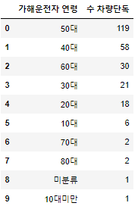
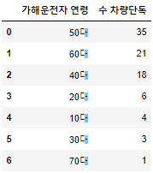
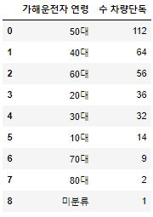
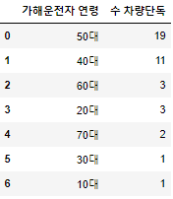
0.4-1 모델링
· 군집분석(Clustering Analysis)
① 안전시설물 적음에도 사고가 적음
② 안전시설물 많아서 사고가 적음
③ 안전시설물 많아도 사고 많음
④ 안전시설물 적어서 사고 많음
①
②
③
④
차대단독-교통안전시설물 합계

Slide 24
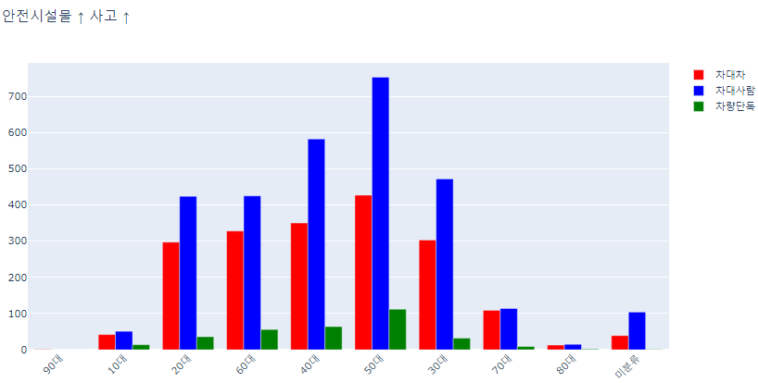
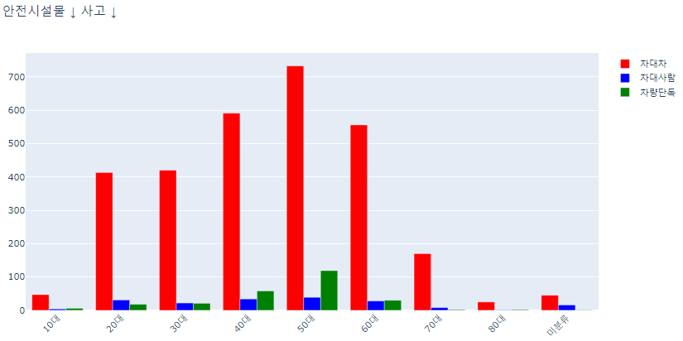
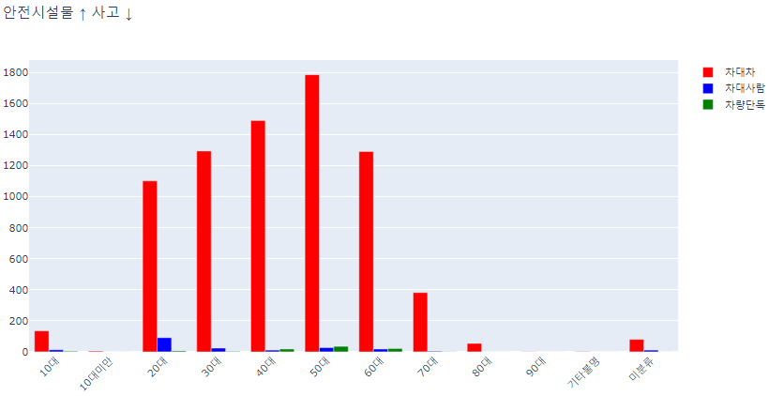
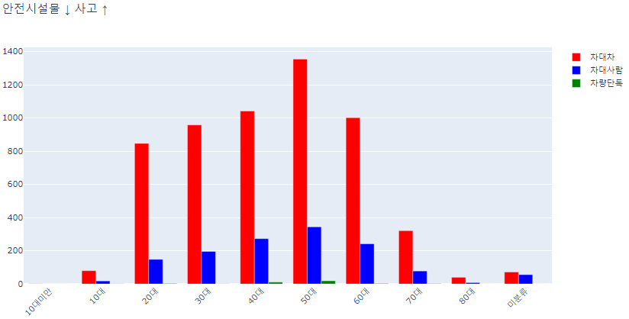
0.4-1 모델링
· 군집분석(Clustering Analysis)
- 사고 유형별 군집 내 가해자 연령별 & 사고 유형 & 안전시설물과의 관계 파악.
· 사고 유형별 군집 내에서 추가 분석
① 안전시설물 ↑ 사고 ↑
→ 차대사람 건수가 높은 편.
→ 보행자보호시설물 부족으로 판단
② 안전시설물 ↓ 사고 ↓
→ 차대차 건수가 높음.
→ 차량 관련 시설물 또는 경고 시설물
③ 안전시설물 ↑ 사고 ↓
→ 차대차 건수 높음.
→
④ 안전시설물 ↓ 사고 ↑
→ 차대차 건수 높음.
①
②
③
④

Slide 25
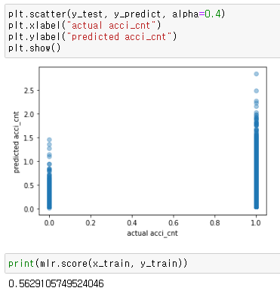
0.4-1 모델링
· 회귀 분석
< 교통안전시설물 임의 값 넣고, 분석한 결과 >
독립변수가 사고 발생(사고 횟수)에 미치는 영향력 파악
· x = 교통안전시설물, y = 사고유무
· train, test 데이터 분리 = 80% train, 20% test
· X축 : 실제 교통 사고 유무 값
· Y축 : 회귀 분석 사고 유무 예측 값
→ 회귀분석 예측률 약 57%로 정확도 높지 않음.

Slide 26
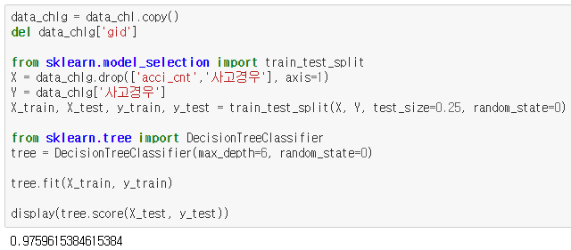
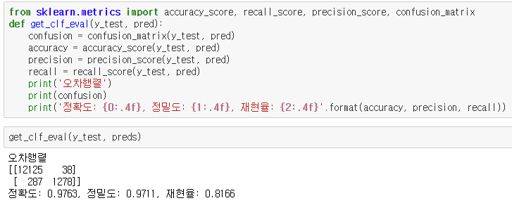
0.4-1 모델링
· XGBoost
< Decision Tree & xgboost>
독립변수가 사고 발생(사고 횟수)에 미치는 영향력 파악
· x = 교통안전시설물, y = 사고유무
· train, test 데이터 분리 = 80% train, 20% test
· X축 : 실제 교통 사고 유무 값
· Y축 : 회귀 분석 사고 유무 예측 값
→ 예측률 약 97%로 회귀분석에 비해 상승.

Slide 27
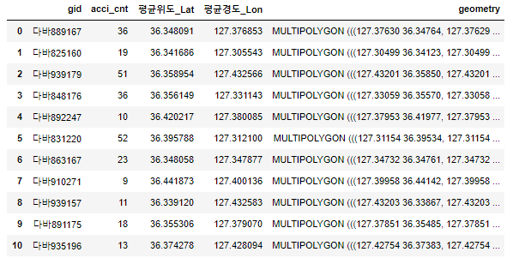
0.4-2 결과 및 한계점
· 과제 결과 및 한계점
- 사고위험지역 100개 중 10개의 결과물 도출.
< 한계점 >
① 안전시설물과 사고유무 관계를 정립할 수 없는 데이터 1,253개 존재
②안전시설물의 효과를 알 수 있는 시계열 데이터 부재

Slide 28
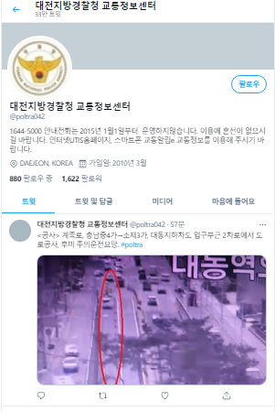
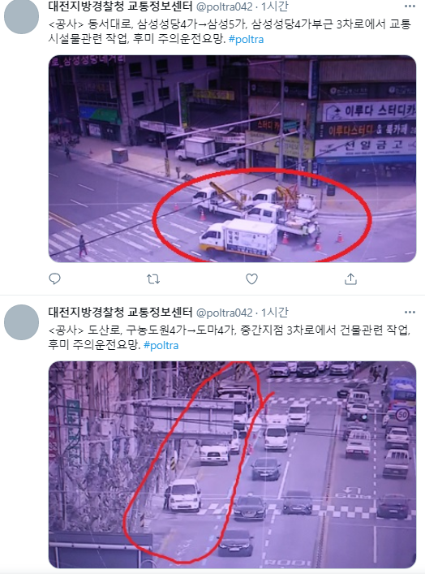
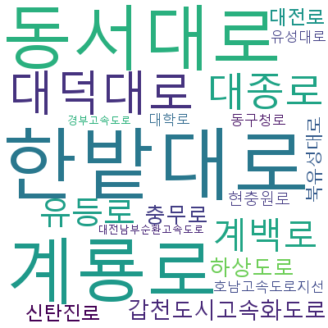
참고 사항
· 대전지방경찰청 교통정보센터 트위터 크롤링 데이터
정확한 시점 데이터를 가져오는 데 한계로 데이터 이해에만 참고
· 크롤링 데이터 활용 - 워드클라우드
[대전지방경찰청교통정보센터_21_04_01]

Slide 29
THANK YOU

